Slide 1
Thực đơn
Ngày 20/02/2025

Slide 2
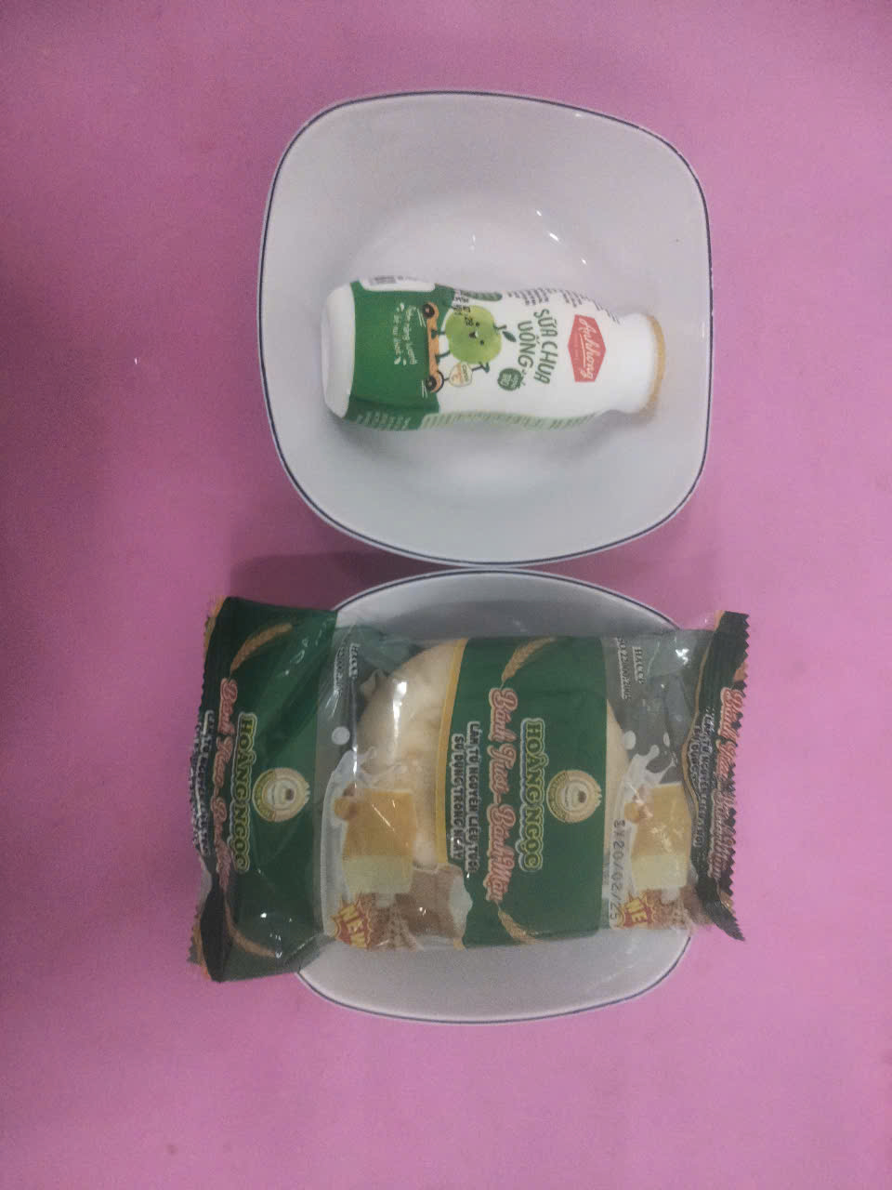
BUỔI SÁNG:
- Bánh mí xúc xích, chà bông
- Sữa chua vị táo

Slide 3
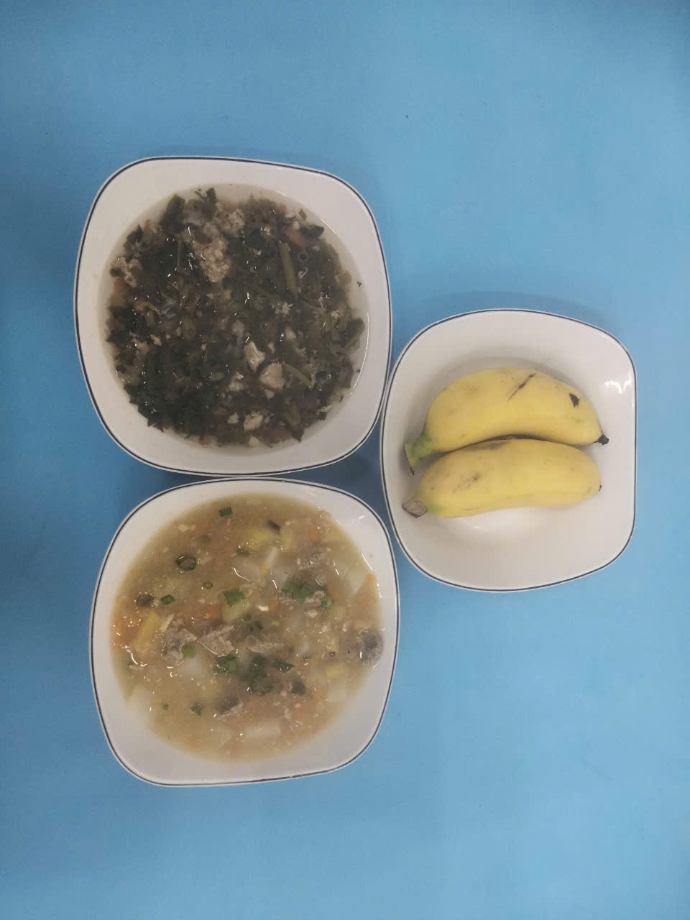
BUỔI TRƯA:
Món mặn: Bò kho thơm
Món canh: Canh rau muống nấu tôm khô, thịt
Món xào: Su su xào tỏi
Tráng miệng: Chuối cau

Slide 4
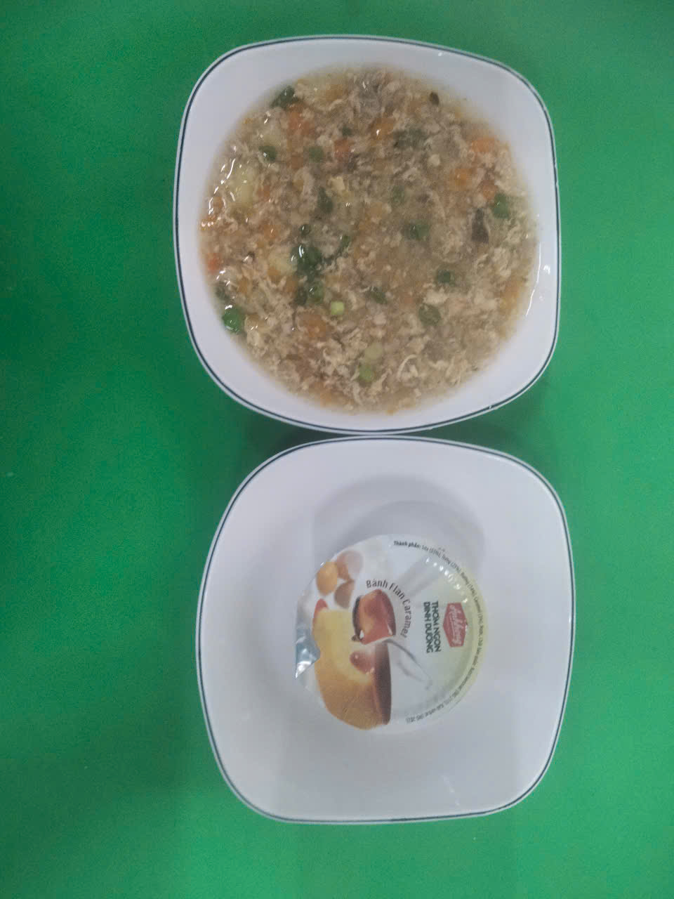
BUỔI XẾ:
Soup tôm nấu đậu trắng, cà rốt, khoai tây
Tráng miệng: Bánh plan

